Slide 1
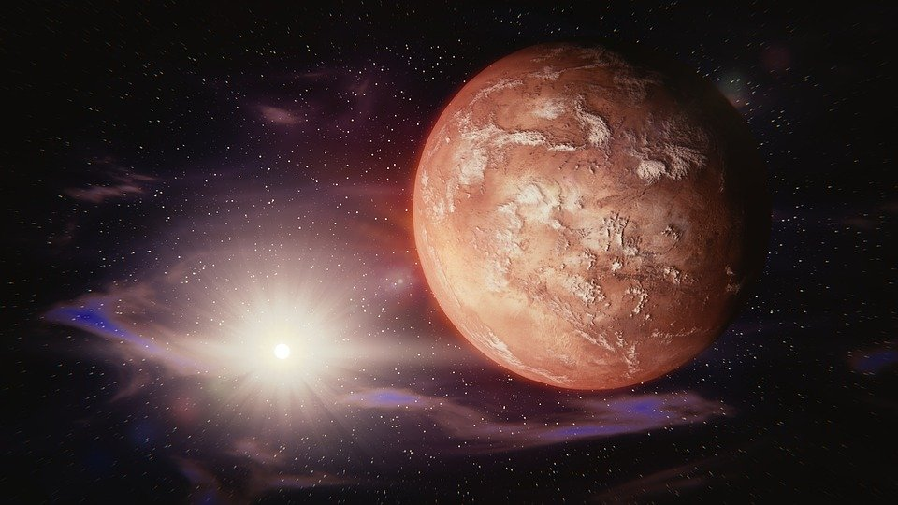
Misja na Marsa

Slide 2
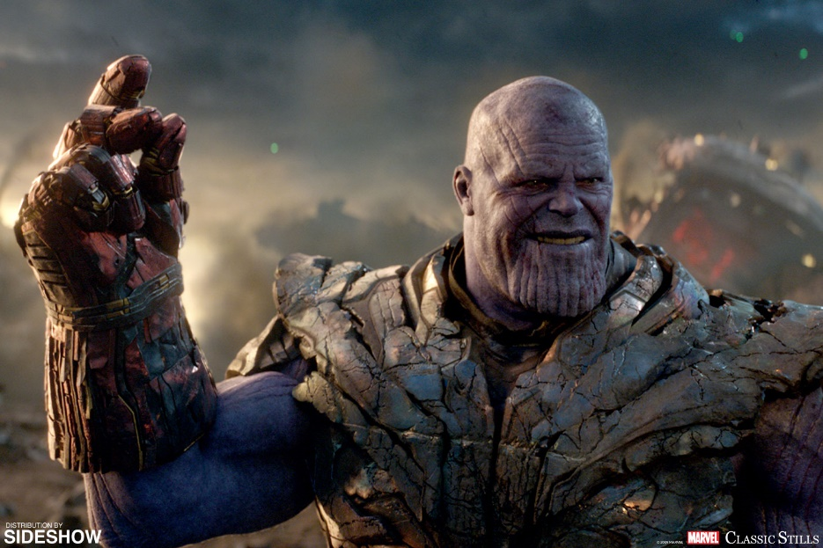
Fabuła
Pamiętacie Thanosa? To ten gość, który pstryknął palcami i zniknęła połowa ludzkości. Otóż tak się złożyło, że Thanos znalazł sposób na skok w czasie i pstryknął jeszcze raz. Tym razem tak się złożyło, że cała ludzkość przeniosła się na 1 kontynent i w dodatku była nim Afryka. Wokół Afryki utworzyło się pole siłowe takie, że nikt nie mógł się wydostać poza wyznaczony obszar. Jeśli tylko ktoś próbował od razu znikał za horyzontem oceanu. Jak się domyślacie bezrobocie wzrosło do 90%. Znikła cała nadzieja. Jednak po jakimś czasie okazało się, że możliwa jest podróż w Kosmos. Tam pole siłowe nie ograniczało możliwości przemieszczania się. Mars – oto szansa. W gazetach pojawiło się ogłoszenie:

Slide 3
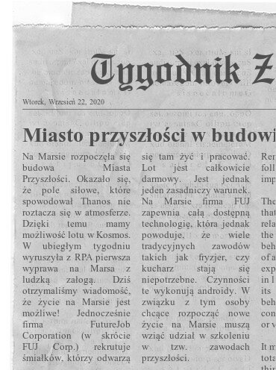

Slide 4
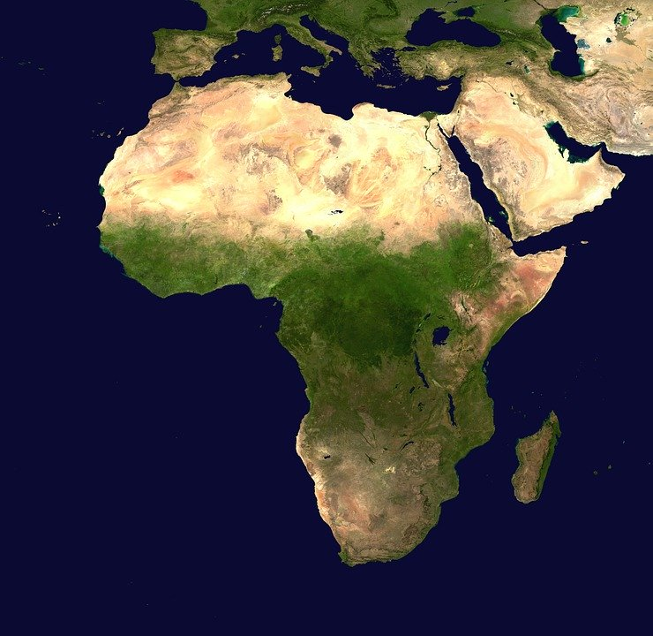
Wszystkie telewizje, również TVP info, które przetrwało w Afryce podawały informacje na temat rekrutacji FUJ Corp.

Slide 6
„Misja na Marsa” - Księga reguł AKTYWNOŚCI I PUNKTACJA
1. Obecność na zajęciach
2. Aktywności:
obowiązkowe (podczas zajęć)
dodatkowe
3. Punkty:
Wiedzy
Akcji
Rubiny
Punkty wiedzy
Punkty doświadczenia

Slide 7
„Misja na Marsa” - Księga reguł RUBINY I ZADANIA NIESPODZIANKI
1 RUBIN:
3 punkty wiedzy
3 punkty akcji
Handel odbywa się wyłącznie przez dziennik elektroniczny!

Slide 8
„Misja na Marsa” - Ranking

